Slide 1
通讯图

Slide 2
通讯图和对象图比较
对象图表示了对象之间的链接关系，是静态的.
通讯图是对象图的扩展，除了说明对象之间的关系，还要说明对象之间的通讯，是动态的.

Slide 3
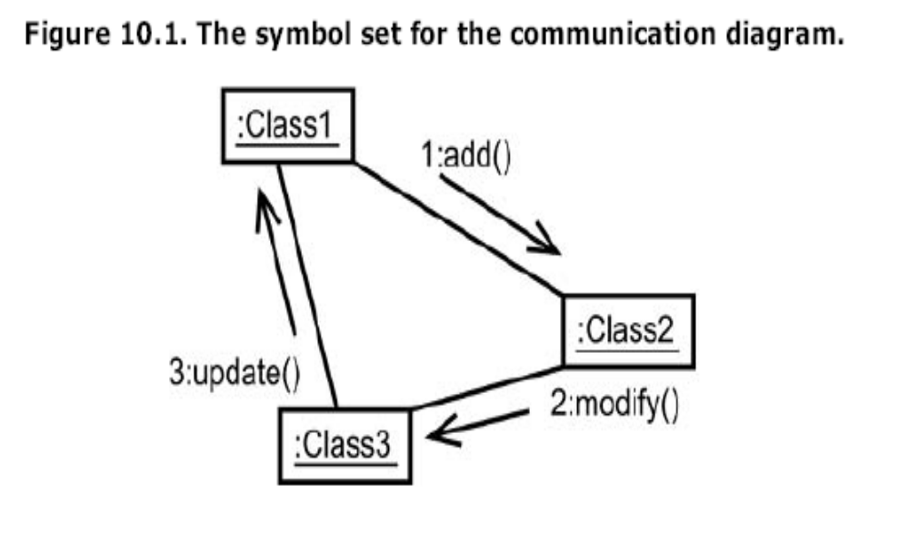

Slide 4
通讯图
通讯图中的消息仍然用箭头表示，箭头放在链接的旁边.
箭头的意义和顺序图相同
箭头上还还可以给出消息的名称，消息的顺序等。

Slide 5
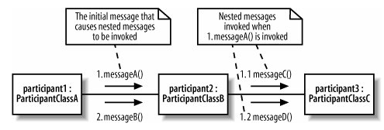
消息
通讯图上的消息使用数字编号来表示次序
  编号从1开始，逐一增加
  表示嵌套消息的分级编号方法
    如图，1.1和1.2是消息1的嵌套消息

Slide 6
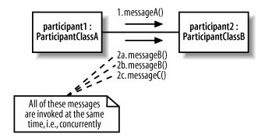
消息
同时发生的消息
  同时被调用的消息用数字-字母法表示
  如图，消息 2a.messageB(), 2b.messageB(), 和 2c.messageC() 是在调用了 1.messageA()之后同时被调用的

Slide 7
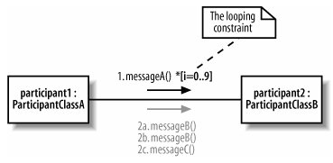
消息
多次调用的消息
  描述循环的消息可以使用星号（*）
    例如，表示发生10次的循环约束
      *[i = 0 .. 9]
    如图，在消息1被调用10次之后才会调用2a，2b，2c

Slide 8
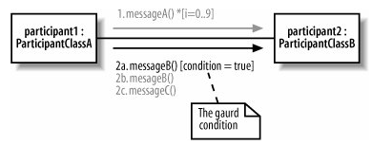
消息
根据条件发送消息
  可以设置监视条件（guard condition）描述只有在特定条件为true时才调用某个消息
    条件为真时调用消息，否则消息被略过
  如图，condition为true时，2a可以和2b、2c同时调用；如果condition为false，2a不能调用，但2b和2c可以调用

Slide 9
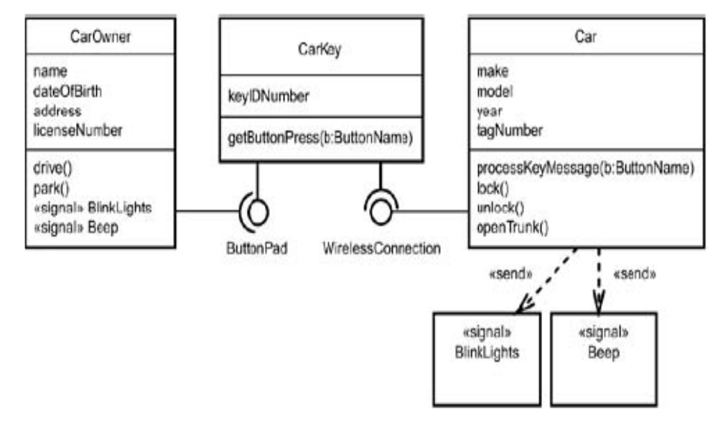
Cars and Car Keys

Slide 10
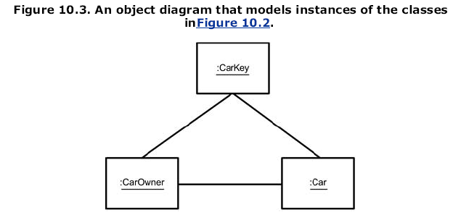

Slide 11
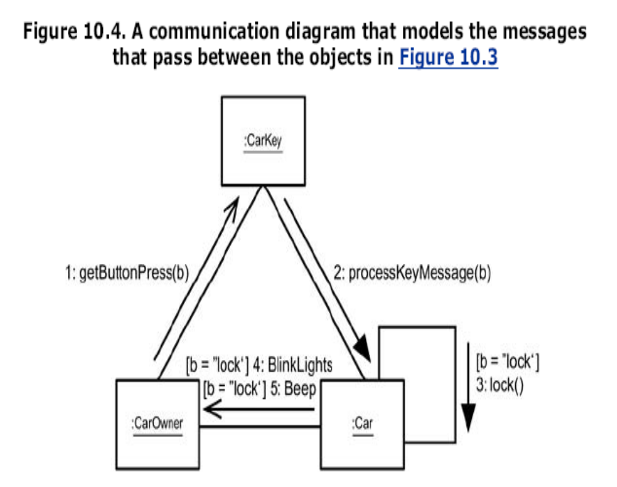

Slide 12
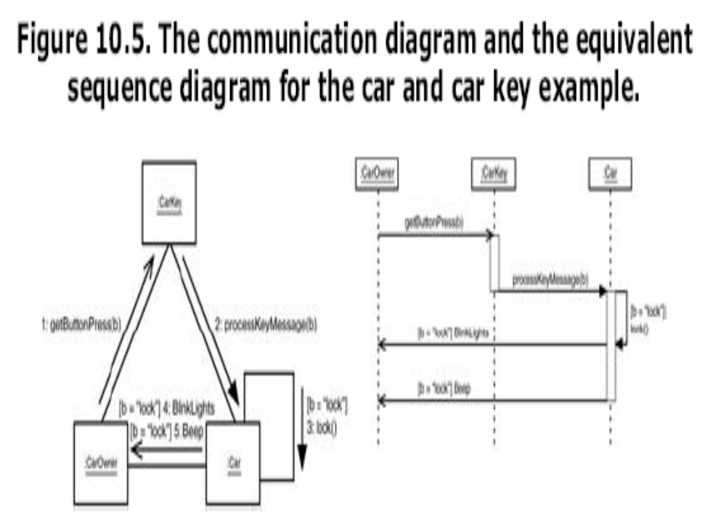

Slide 13
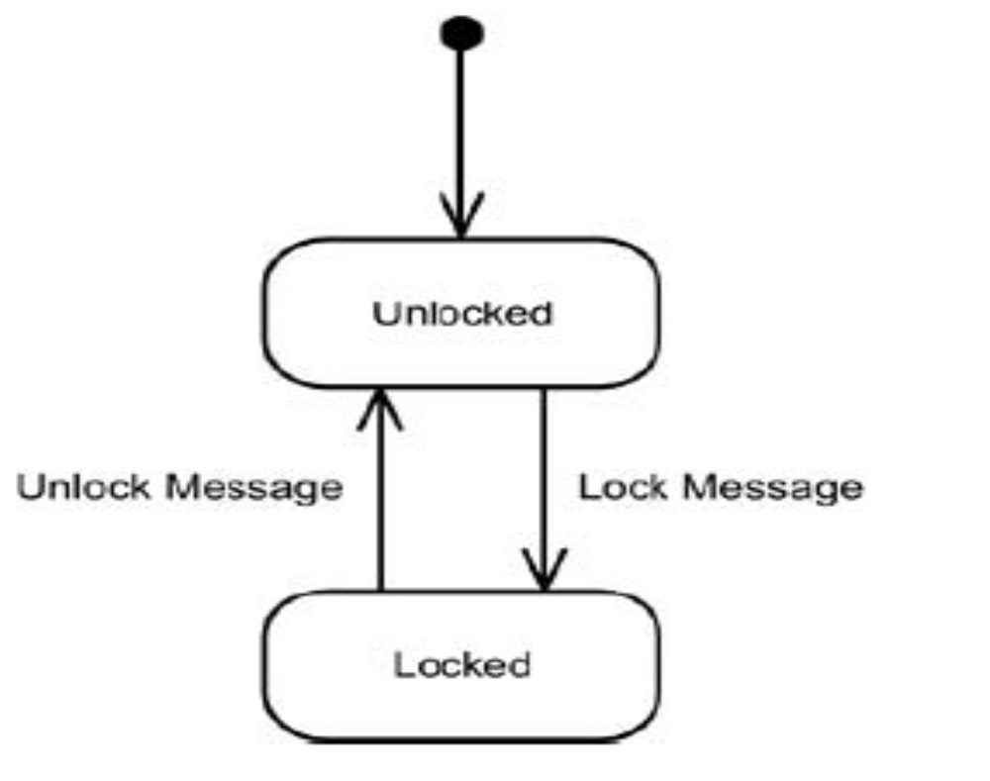
Changing States and Nesting Messages

Slide 14
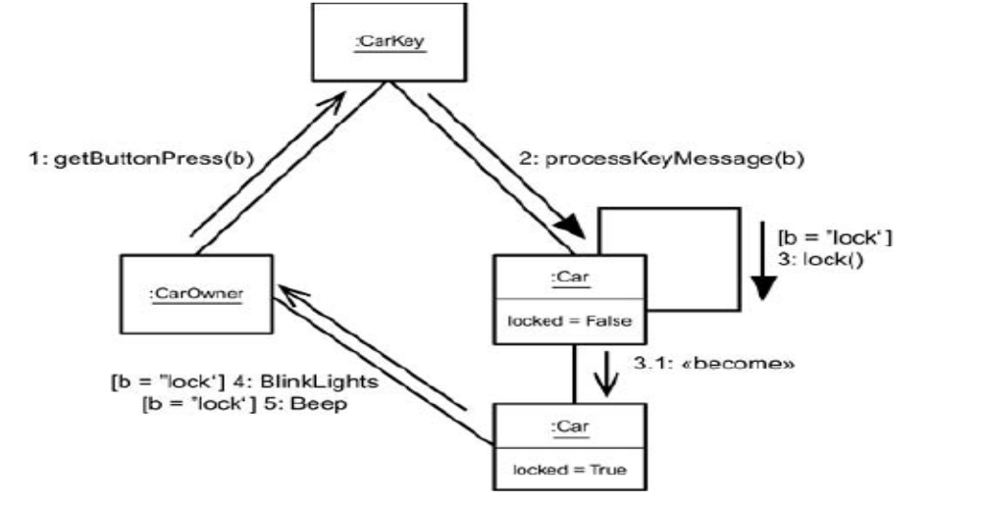
Changing States and Nesting Messages

Slide 15
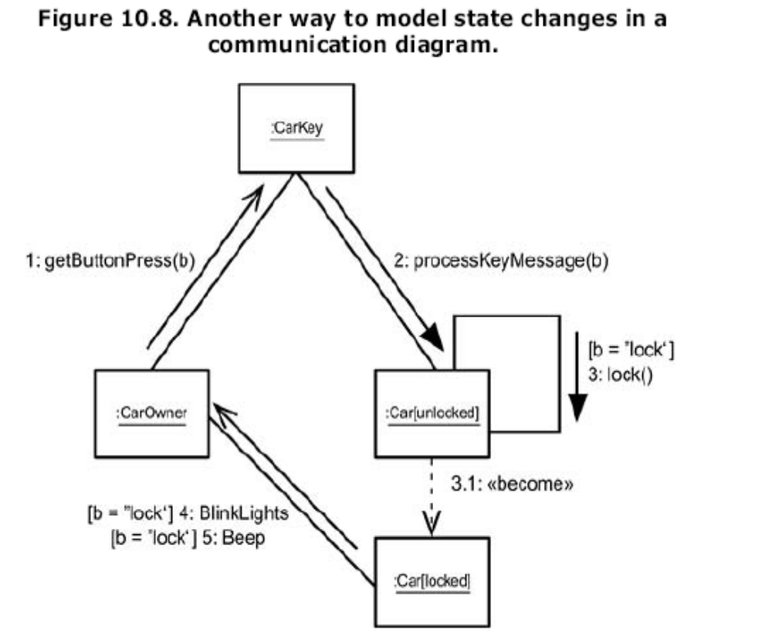

Slide 16
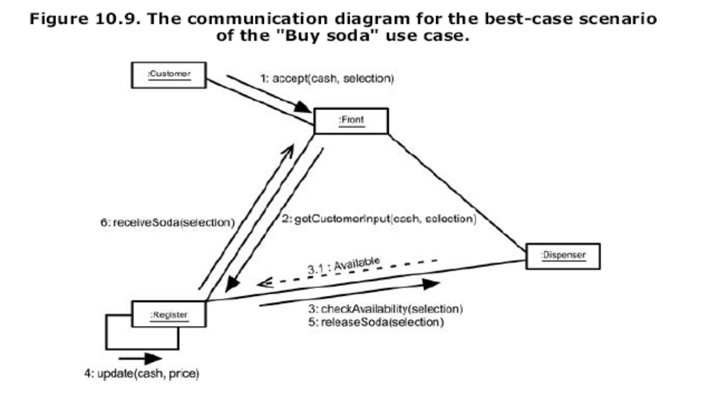
The Soda Machine

Slide 17
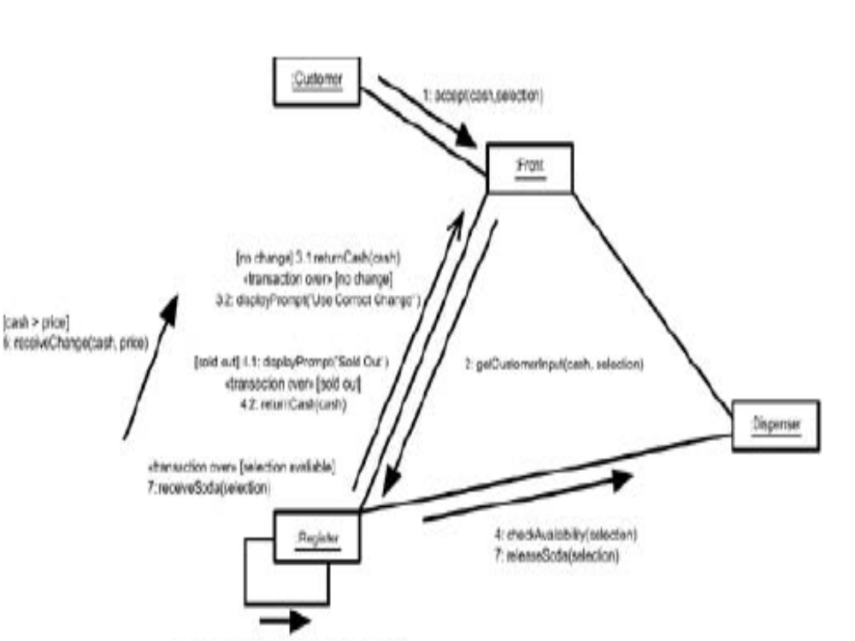

Slide 18
创建对象
在通讯图中创建对象时，在消息标签上添加 «create»

Slide 19
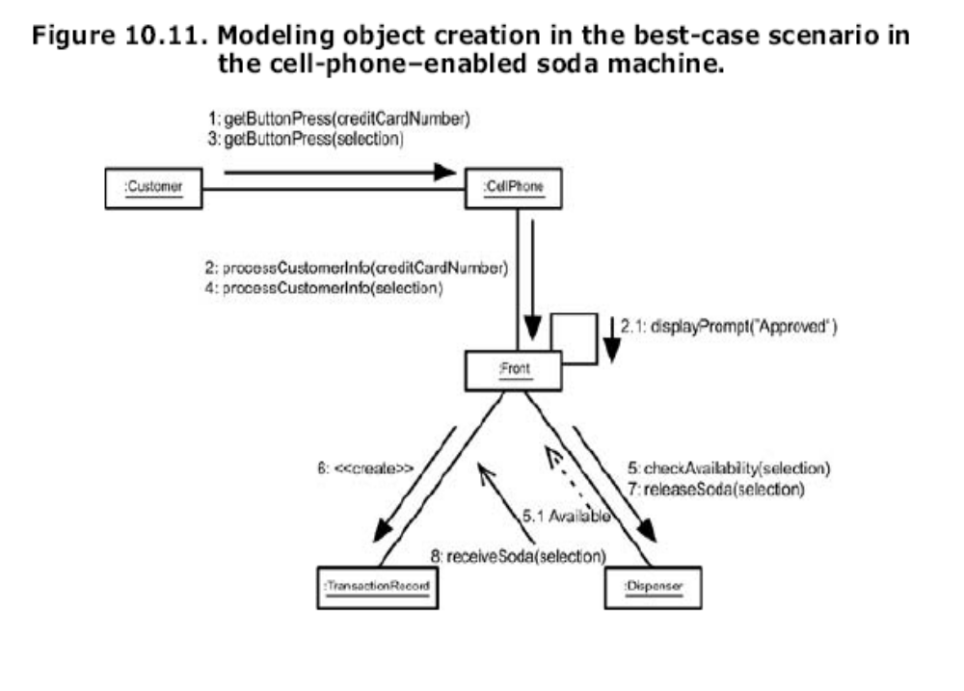

Slide 20
主动对象
控制消息流程的对象叫主动对象
主动对象发送消息给被动对象，并且和其他主动对象相互作用。
多个主动对象同时工作，称为并发.

Slide 21
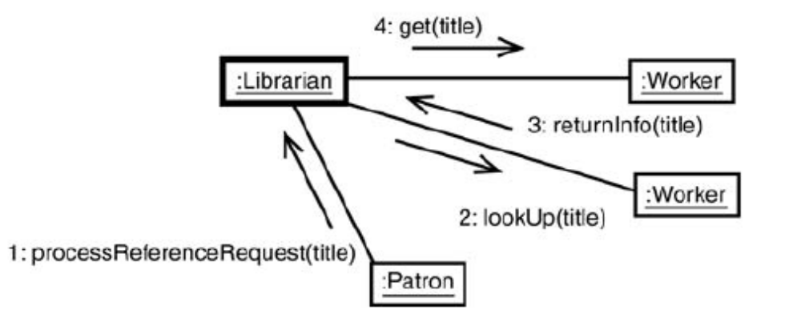
主动对象
An active object controls the flow in a sequence. It's represented as a rectangle with a thick, bold border.

Slide 22
同步
an object sending a message only after several other (possibly nonconsecutive) messages have been sent.
That is, the object must synchronize its message with a set of other messages.

Slide 23
同步
a sequence of possible interactions:
  The Senior VP of Marketing asks the VP of Sales to create a campaign for a particular product.
  The VP of Sales creates the campaign and tells the Sales Manager to assign the campaign to a Salesperson.
  The Sales Manager directs a Salesperson to sell the product according to the campaign.
  The Salesperson makes sales calls to potential customers in order of their priority.
  After the Sales Manager has issued the directive (that is, when steps 3 is complete), a corporate Public Relations Specialist has the local newspaper place an ad about the campaign.

Slide 24
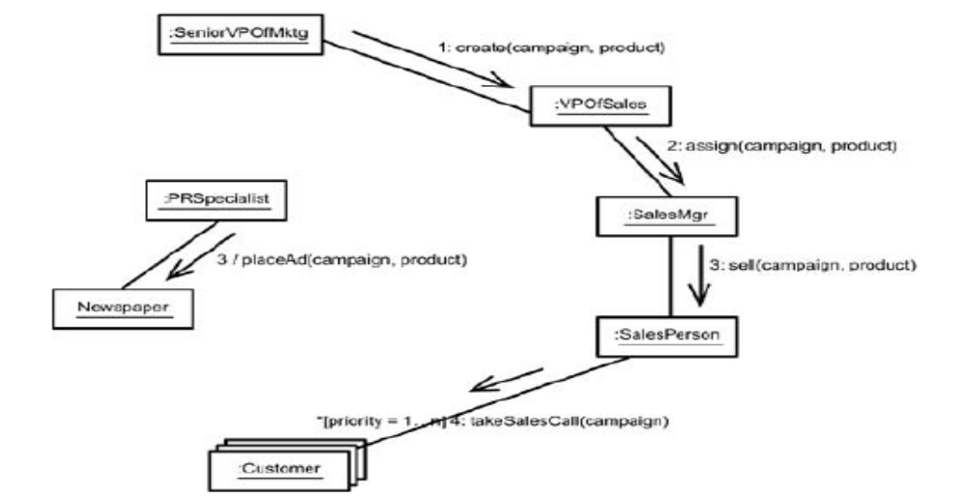
Synchronization
Message synchronization in a communication diagram.

Slide 25
通讯图 vs 顺序图
通讯图和顺序图呈现了类似的信息
选择哪一个来对交互建模？
  根据个人喜好
  如果关注一个特定交互中的消息流，使用顺序图
  如果关注交互的参与者之间的链接，使用通讯图
  时间允许的话，两种都使用

